Slide 1

대구대학교 일본어학과
일본의 경제 발전 과정
22045408 킴 튀 히엔

Slide 2
1
1950년대 초부터 1973년까지의 고도성장기
목차
2
1974년 이후 1990년까지의 중성장기
3
1991년 이후의 안정성장기
일본의 현재 현황
4

Slide 3
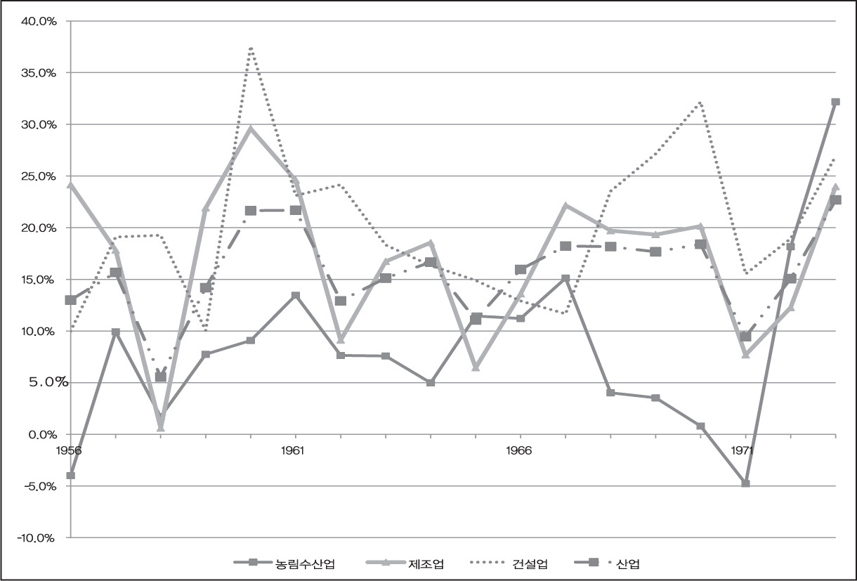
1950년대 초부터 1973년까지의 고도성장기
-이 결과 1968년에 일본은 자본주의 세계에서 미국의 뒤를 이어 2위의 자리에 오르게 되었다. 대중소비 사회가 정착되어 이미 1970년에 흑백TV, 냉장고, 세탁기 등의 3종의 ‘신기는 보급률이 90%를 넘게 되었다,

Slide 4
1950년 한국전쟁에 기뻐하던 일본, 경제 강대국이 되다
https://youtu.be/GHNvsXOn72E?si=FFc3fBNJ4fGxssB_

Slide 5
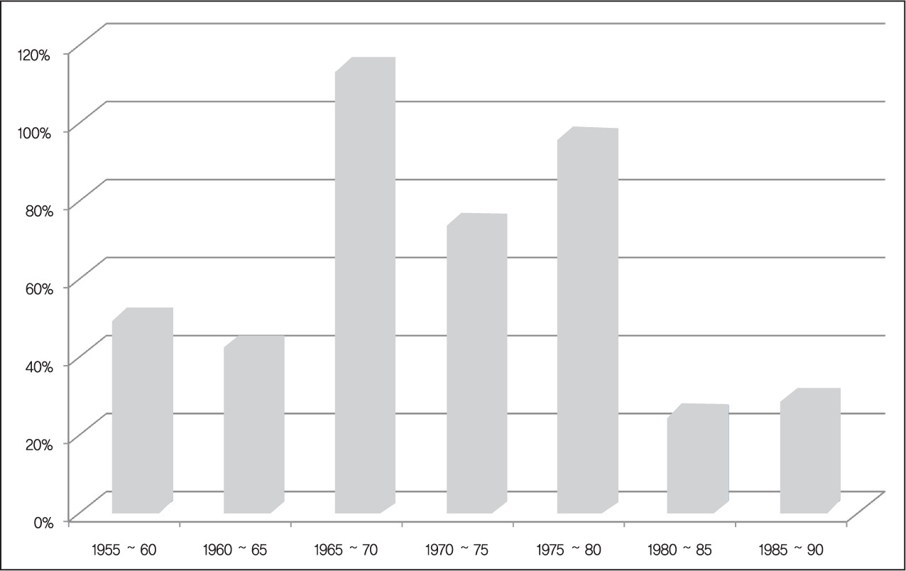
1974년 이후 1990년까지의 중성장기
1970년대 이래로 에너지 절약형의 일본 자동차를 비롯한 각종 제품들이 우수한 품질과 합리적인 가격으로 미국 소비자들에게 선택받은 것 역시 커다란 이유였던 것이다.

Slide 6
1970년대 일본 도쿄의 모습 HD
https://youtu.be/T_WkwQCOqtE?si=awmWhVMOXYhMDJ3O

Slide 7
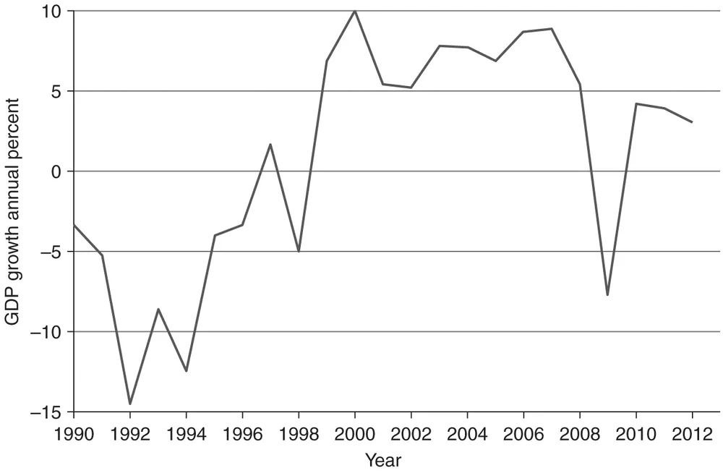
1991년 이후의 안정성장기
GDP. 보리스 옐친 집권기인 90년대 동안 계속해서 하락했다.

Slide 8
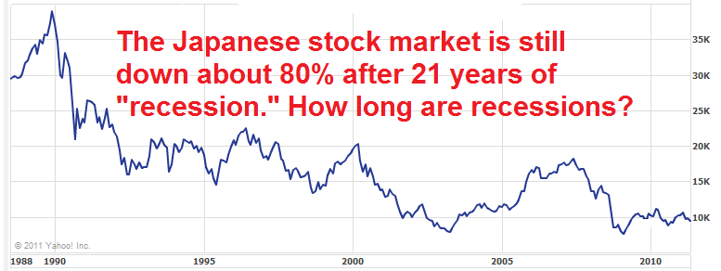
일본: 잃어버린 10년
불황은 2010년대까지도 지속되어 잃어버린 20년 또는 잃어버린 30년라는 명칭으로 대체되었다.
1.경기부양
→
2.부동산 거품 양산
→
3.거품 붕괴
→
4.경기 침체/1번 경기부양으로 무한 반복

Slide 9
일본의 황금기 버블 경제와 잃어버린 10년
https://youtu.be/uCN535f9Rqs?si=Cn2LEquvXs3zb3aX

Slide 10
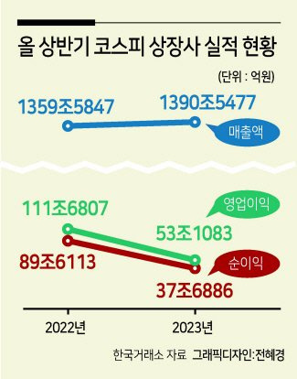
일본의 현재 현황

Slide 11
2023년 GDP 일본 첫 추월 전망 일본 경제도발 극복 과제는?
https://goo.gl/7yuedv

Slide 12
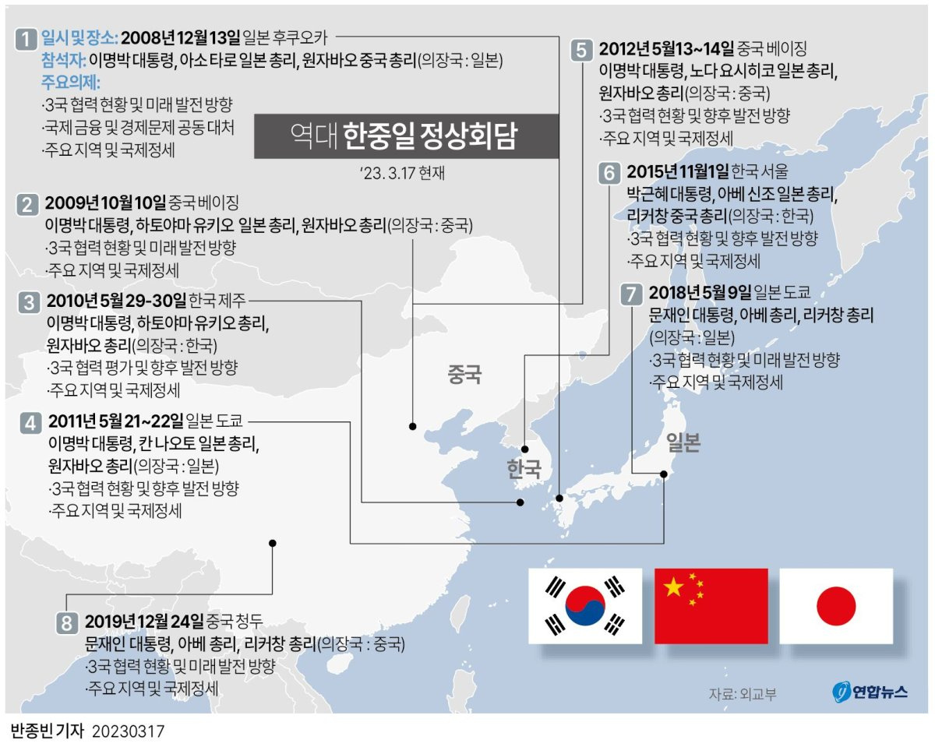

Slide 13
해방 후 한국과 일본의 70년 동안 발전 속도 비교. [ 400만뷰 소름 준비]
https://youtu.be/_maBjukx7kg?si=9Mzq0tRJWodM3XmK

Slide 14
자료 참고: -https://namu.wiki/w/%EC%9D%BC%EB%B3%B8/%EA%B2%BD%EC%A0%9C%EC%82%AC
https://ko.wikipedia.org/wiki/%EA%B3%A0%EB%8F%84%EA%B2%BD%EC%A0%9C%EC%84%B1%EC%9E%A5

Slide 15
감사합니다!!!!! ^ ^

Slide 16

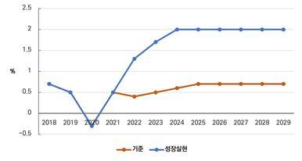
일본 경제의 발전 전망
일본어일본학과
22045547-레티퀸

Slide 17
목차
1. 일본 2024년 경제산업정책
2. 최근 일본 물가 동향의 특징 및 평가
3. 일본은행 전망

Slide 18
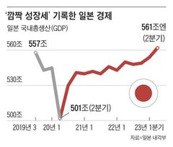
일본 2024년도 경제산업정책
2023년 1분기 GDP는 561조엔으로
회복세

Slide 19
회복세를 지속적인 성장 흐름으로 만들기 위한 주요경제 정책
5방향
우방국과 연계를 통한 산업정책.경제안전보장 추진
최첨단 분야에 대한 투자 촉진
이노베이션 추진
노동력 부족 등 구조적 과제에 대응
후쿠시마 부흥 가속화가 그것이다

Slide 20
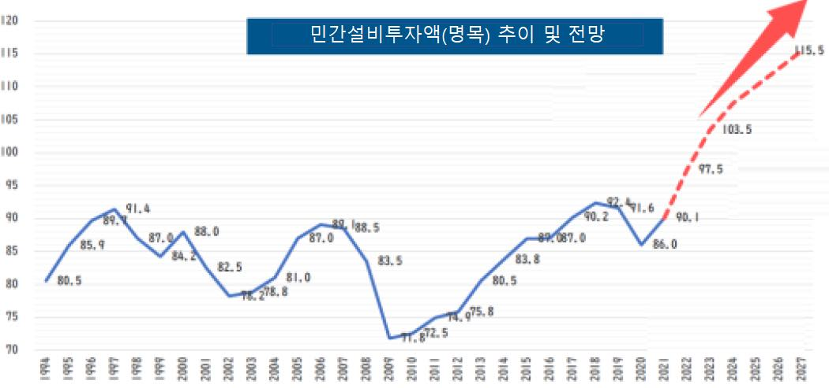
국내 투자 및 이노베이션 확대로 소득 향상의 선순환이 목표

Slide 21
Ai에 대한 투자
‘전략 분야’인 GX, DX에 생성 AI 새로 추가
일본 독자적인 언어 모델을 개발하기 위한 지원을 강화
경제산업성은 생선 AI개발을 위한 슈퍼 컴퓨터 정비 비용 53억 엔을 보조한다고 발표

Slide 22

GX, DX, 생성AI 분야에 대한 지속적인 투자를 통해 민간 기업 설비투자액을 2027년도 115조 엔 까지 확대하고 소득 향상이라는 선순환을 만들고자 한다.

Slide 23
최근 일본 물가 동향의 특징 및 평가

Slide 24
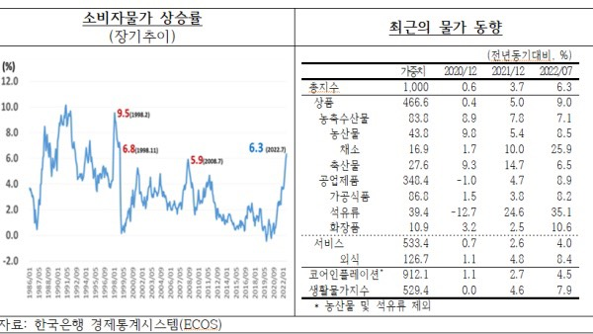
일본의 소비자 물가는 에너지 가격 하락 등으로 상승폭이 둔화되고 있으나, 그 속도는 금년초 예상보다 더디게 나타나고 있다.

Slide 25
가격전가 움직임은 기대인플레이션이 상승하면서 소비자들의 가격인상에 대한 인식이 변화하는 상황을 반영하고 있다.
최근 물가상승에는 수요요인이 공급인보다 크게 적용하고 있으나 비용상승에 따른 기업의 가격전가도 지속되고 있다.

Slide 26
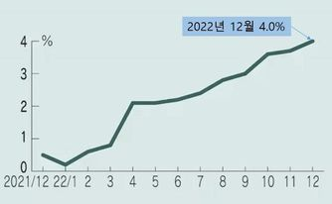
향후 일본 소비자물가
수입 물가 하락세 등으로 재화 물가를 중심으로 오름세는 둔화되겠으나 인건비 비중이 큰 서비스 물가는 임금 상승 등으로 오름세가 확대될 것으로 예상

Slide 27
1. 임금상승의 지속
향후 소지자물가 상승세의 주요 원인
2. 임금상승분의 서비스가격

Slide 28
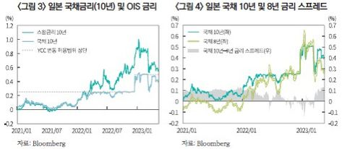
일본은행 통화정책 운영 현황 및 전망

Slide 29
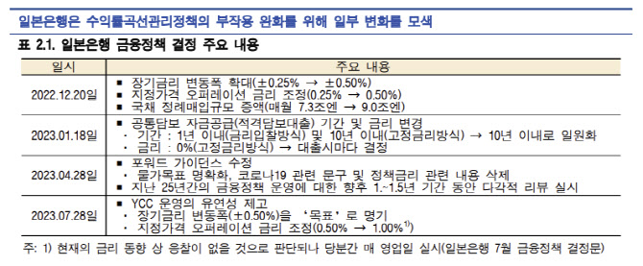
통화정책 운영 상황
일본은행 지난 12월 이후 채권시장 등 YCC정책의 부작용을 완화하기 위해 통화정책을 일부 수정하였다.

Slide 30
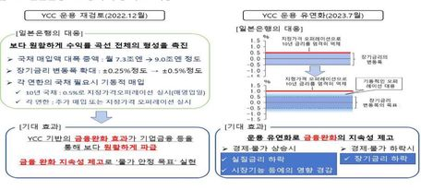
일본은행은 최근 통화정책을 유연하게 운용하고 있는데 대해 일본은행은 완화적 통화정책을 지속하기 위한 초리라는 입장

Slide 31
향후 전망
1. 일본은행은 성급한 정책 전환의 부작용을 강조하는 등 완화적인 입장을 유지하고 있어 현재의 완화적 통화정책이 상당기간 지속될 가능성이 높다.
2. 일본은행의 정책수행에 부담으로 적용하였던 대규모 완화정책의 부작용에 대한 우려가 지난해에 비해 축소된 것도 완화정책의 지속 가능성을 높이는 요인
3. 우선 엔화 약세가 일본 경제에 미치는 부정적 영향이 축소되었다.

Slide 32
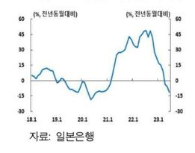
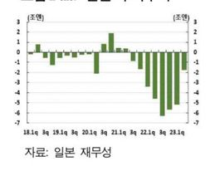
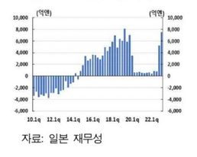
일본 수입물가지수
일본 무역수지
일본 여행수지

Slide 33
시장에서는 YCC정책의 유연화가 바람직한 방향이라고 평가하면서도 일본은행의 의도에 따라 향후 금리 수준이 달라진다는 점에서 정책의 불투명성이 높아졌다는 의견
일본은행의 신중한 물가전망, 완화정책의 부작용 완화 등을 감안하여, 일본은행의 본격적인 정책기조 전환은 대체로 2025년 이후가 될 것으로 예상하고 있다

Slide 34
영상자료 참고
일본 경제전망
일본은행 전망

Slide 35


